Slide 1
主日信息
Sunday Sermon

Slide 2
“穩固根基，建立關係”系列/
（一）被揀選的活石

Slide 3
主要經文：彼前2：4-5
主 乃 活 石 ． 固 然 是 被 人 所 棄 的 、 卻 是 被 神 所 揀 選 所 寶 貴 的 ．你 們 來 到 主 面 前 、 也 就 像 活 石 、 被 建 造 成 為 靈 宮 、 作 聖 潔 的 祭 司 、 藉 著 耶 穌 基 督 奉 獻 神 所 悅 納 的 靈 祭 。

Slide 4
一. 主是建造者
主是活石
可6：3-這 不 是 那 木 匠 麼 ． 不 是 馬 利 亞 的 兒 子 、 雅 各 約 西 猶 大 西 門 的 長 兄 嗎 ？ 他 妹 妹 們 不 也 是 在 我 們 這 裡 嗎？ 他 們 就 厭 棄 他 。
從塵土變成石頭
創2：7-耶 和 華 神 用 地 上 的 塵 土 造 人 、 將 生 氣 吹 在 他 鼻 孔 裡 、 他 就 成 了 有 靈 的 活 人 、 名 叫 亞 當 。

Slide 5
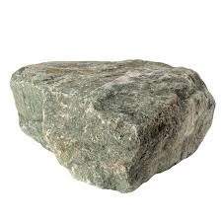
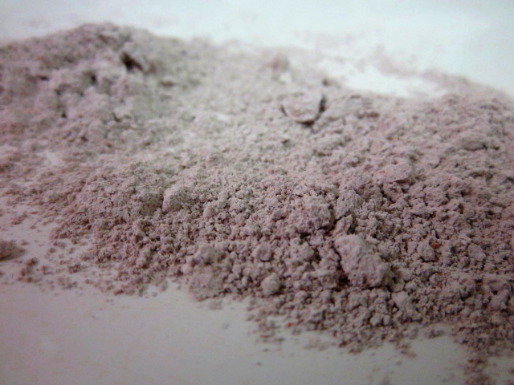

Slide 6
A. 對於不信主的人，生命的本質是泥磚:
創11：3-4-他 們 彼 此 商 量 說 、 來 罷 、 我 們 要 作 磚 、 把 磚 燒 透 了 。他 們 就 拿 磚 當 石 頭 、 又 拿 石 漆 當 灰 泥 。他 們 說 、 來 罷 、 我 們 要 建 造 一 座 城 、 和 一 座 塔 、 塔 頂 通 天 、 為 要 傳 揚 我 們 的 名 、 免 得 我 們 分 散 在 全 地 上 。
出1：11， 14-於 是 埃 及 人 派 督 工 的 轄 制 他 們 、 加 重 擔 苦 害 他 們 ． 他 們 為 法 老 建 造 兩 座 積 貨 城 、 就 是 比 東 、 和 蘭 塞 。。。使 他 們 因 作 苦 工 覺 得 命 苦 、 無 論 是 和 泥 、 是 做 磚 、 是 作 田 間 各 樣 的 工 、 在 一 切 的 工 上 都 嚴 嚴 的 待 他 們 。
啓21：19-城 牆 的 根 基 是 用 各 樣 寶 石 修 飾 的 。 第 一 根 基 是 碧 玉 ． 第 二 是 藍 寶 石 ． 第 三 是 綠 瑪 瑙 ． 第 四 是 綠 寶 石 ．

Slide 7
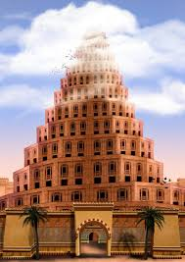
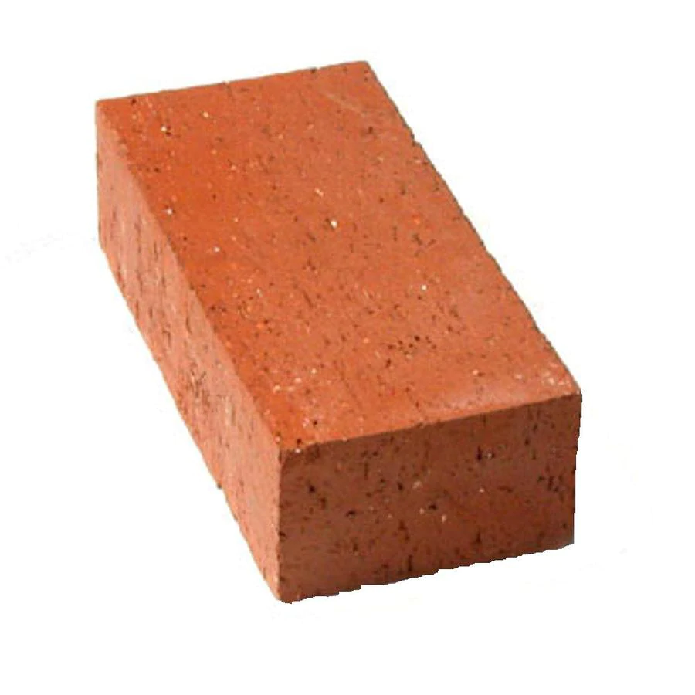

Slide 8
3. 聖靈在人身上做改變的工作
林前6：19-20-豈 不 知 你 們 的 身 子 就 是 聖 靈 的 殿 嗎？． 這 聖 靈 是 從 神 而 來 、 住 在 你 們 裡 頭 的 ． 並 且 你 們 不 是 自 己 的 人 ．因 為 你 們 是 重 價 買 來 的 ． 所 以 要 在 你 們 的 身 子 上 榮 耀 神 。
4. 主耶穌是房角的頭塊石頭

Slide 9


Slide 10
二. 神要如何來建造我們？
提前3：15-。。。這 家 就 是 永 生 神 的 教 會 、 真 理 的 柱 石 和 根 基.
聖經是藍圖
提後3：16-聖 經 都 是 神 所 默 示 的 、 〔 或 作 凡 神 所 默 示 的 聖 經 〕 於 教 訓 、 督 責 、 使 人 歸 正 、 教 導 人 學 義 、 都 是 有 益 的 ．
耶15：16-耶 和 華 萬 軍 之 神 阿 、 我 得 著 你 的 言 語 、 就 當 食 物 喫 了 ． 你 的 言 語 、 是 我 心 中 的 歡 喜 快 樂 ． 因 我 是 稱 為 你 名 下 的 人。

Slide 11

真理
真理
《 ——柱石
基督耶穌—》

Slide 12
太7：21-23-凡 稱 呼 我 主 阿 、 主 阿 的 人 、 不 能 都 進 天 國 ． 惟 獨 遵 行 我 天 父 旨 意 的 人 、 纔 能 進 去 。 那 日 必 有 許 多 人 對 我 說 、 主 阿 、 主 阿 、 我 們 不 是 奉 你 的 名 傳 道 、 奉 你 的 名 趕 鬼 、 奉 你 的 名 行 許 多 異 能 麼。 我 就 明 明 的 告 訴 他 們 說 、 我 從 來 不 認 識 你 們 、 你 們 這 些 作 惡 的 人 、 離 開 我 去罷 。
2. 分別爲聖歸給神
基督徒與衆不同的原因在哪裏？
提前3：16-大 哉 、 敬 虔 的 奧 秘 、 無 人 不 以 為 然 ． 就 是 神 在 肉 身 顯 現 、 被 聖 靈 稱 義 、 被 天 使 看 見 、 被 傳 於 外 邦 、 被 世 人 信 服 、 被 接 在 榮 耀 裡 。
B. 何謂【敬虔】？
3. 主耶穌是最完美的樣本

Slide 13
「來到主前」

